Slide 1


警車燈
Peter老師
Midas老師
授課

Slide 2

三原色
☺
在生活上有看過警車在路上跑嗎？
或是救護車和消防車...
有發現他們燈泡的共同點嗎？

Slide 3
三原色
☺
燈有時候是一直亮著
有時候是一亮一暗
是怎麼控制的呢？

Slide 4
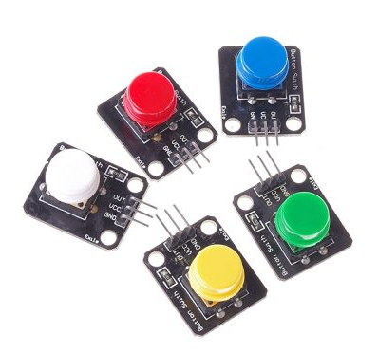
準備材料
按鈕
警車和救護車內
有一個按鈕
控制燈泡和鳴笛聲

Slide 5
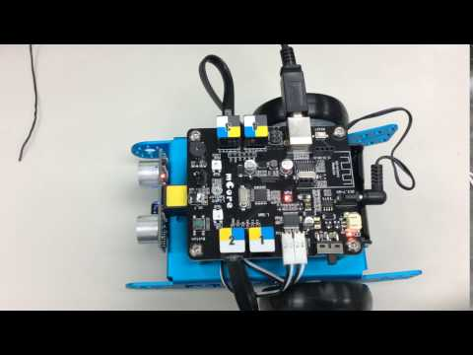
警車燈

Slide 6
波浪燈
☺
剛剛的影片中，你發現什麼？

Slide 7
波浪燈
☺
剛剛的影片中，你發現什麼？
☻
紅色發亮時，藍色不會亮
燈光有間格秒數

Slide 8

程式時間

Slide 9
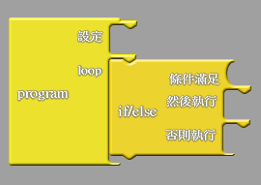
NEW
if / else 如果...條件滿足
滿足什麼條件呢？

Slide 10
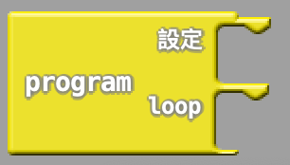
NEW

Slide 11

NEW
跟普通的“＝”有什麼不一樣？

Slide 12
NEW
箱子A
箱子B
“判斷雙方是否相同”

Slide 13

NEW
按鈕的pin腳

Slide 14

NEW
按下按鈕時，
腳位會呈現低電位

Slide 15


NEW
選擇哪一個呢？
『變數與常數分類』

Slide 16
NEW
你還記得嗎？
pin9 | 綠色
pin10 | 藍色
pin11 | 紅色

Slide 17
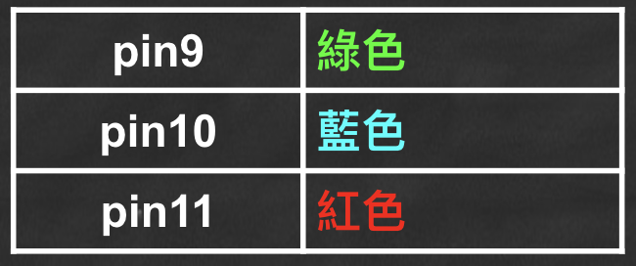
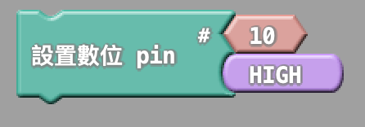
NEW
讓藍燈亮起

Slide 18
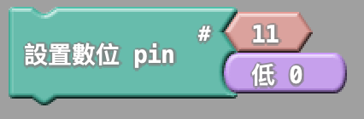

NEW
讓紅燈熄滅
拉一個delay

Slide 19
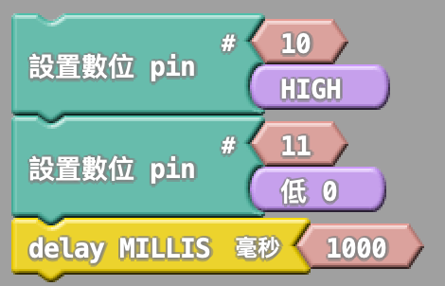
NEW
組合起來

Slide 20
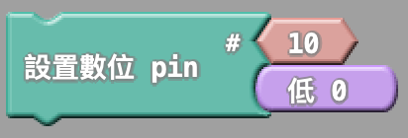
NEW
讓藍燈熄滅

Slide 21

NEW
讓紅燈亮起
拉一個delay

Slide 22
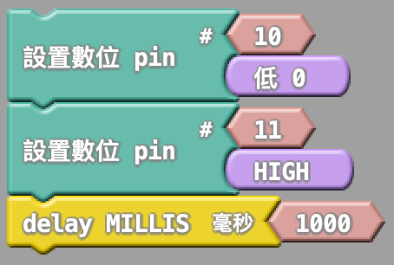
NEW
組合起來

Slide 23
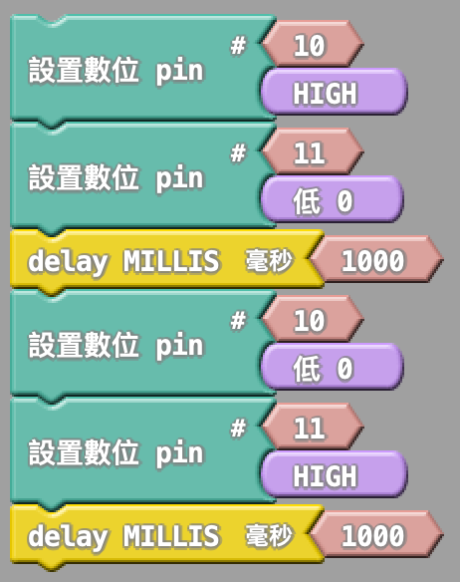
NEW
組合起來

Slide 24
NEW
問
為什麼是先把藍色熄滅？
而不是先亮紅燈？

Slide 25

NEW
是不是還缺少什麼？

Slide 26

NEW

Slide 27
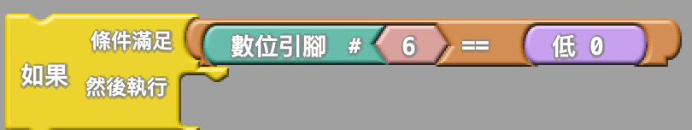
NEW
按下按鈕？放開按鈕？

Slide 28
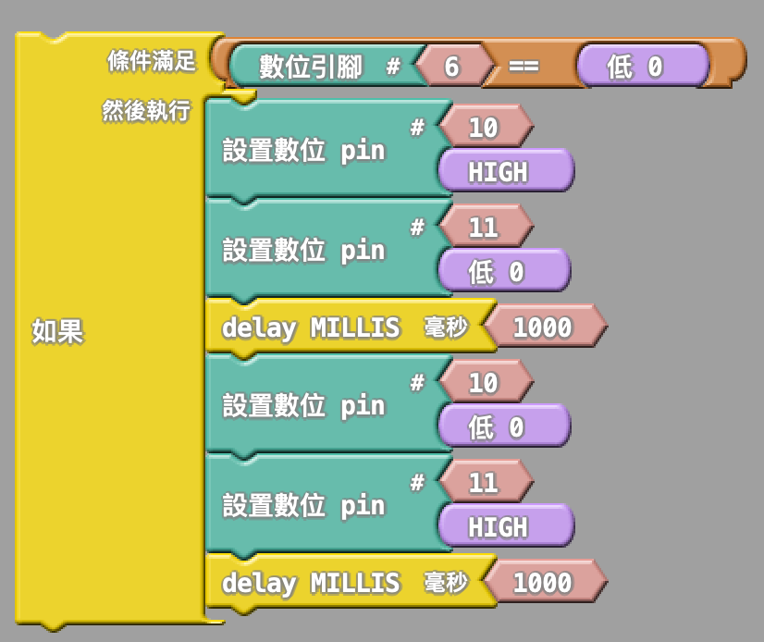
NEW
按下按鈕就會執行下面程式

Slide 29
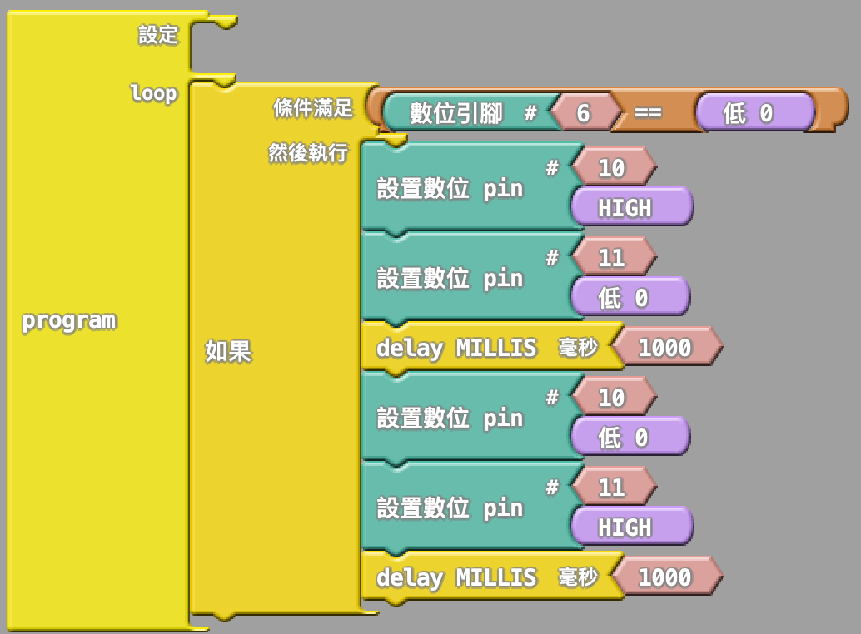
NEW

Slide 30

NEW
條件滿足，按下按鈕
按鈕插在pin腳7

Slide 31
NEW
那麼執行什麼呢？

Slide 32
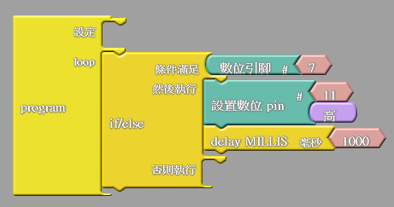
NEW
燈泡發亮，燈泡放在pin11
否則會怎麼樣呢？

Slide 33
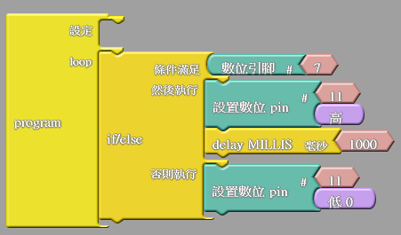
NEW
否則燈泡不亮
程式完成

Slide 34
實作時間

Slide 35

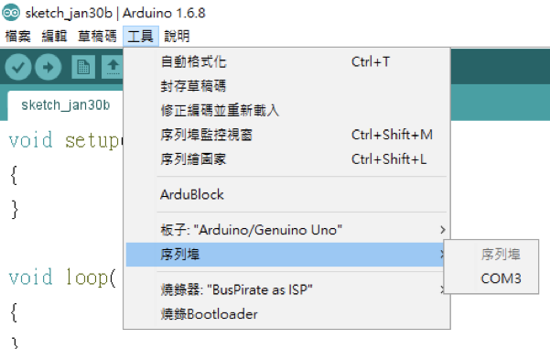
環境配置
點選序列埠
出現的COM

Slide 36
環境配置
點選Ardublock

Slide 37
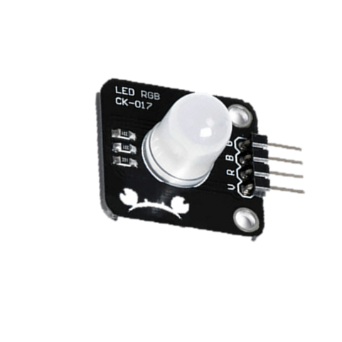
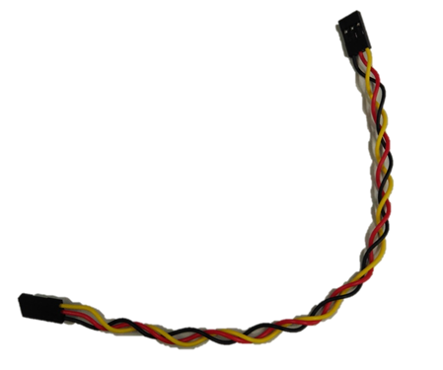
準備材料
找到一顆RGB LED
找到三色線*3

Slide 38
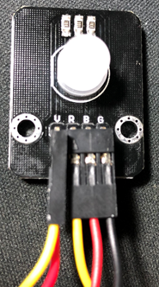
準備材料
按順序插進RGB LED
黑 紅 綠
G B R

Slide 39
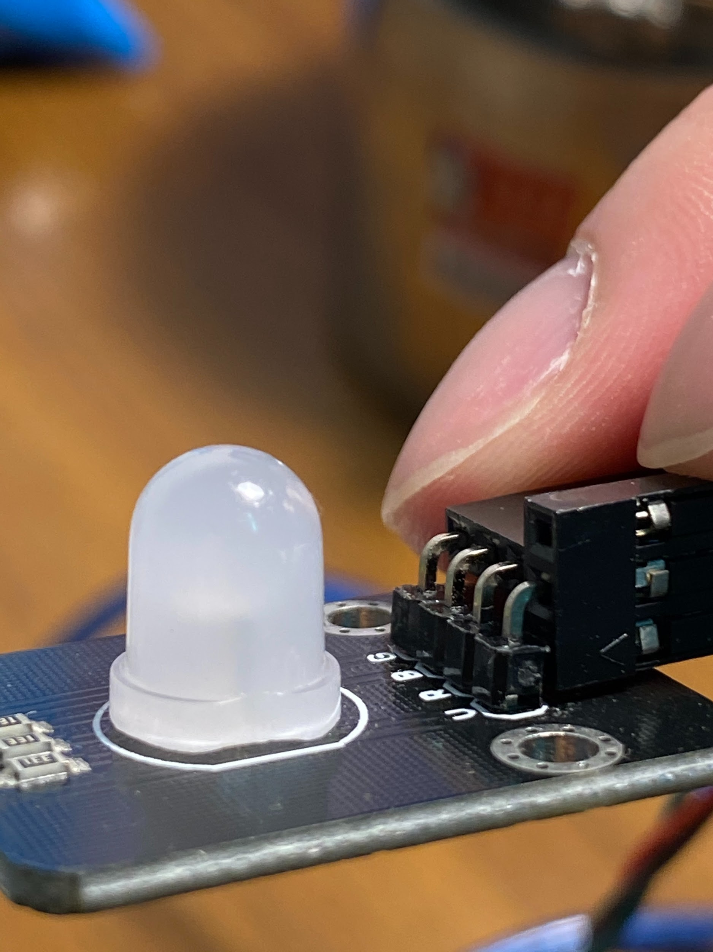
準備材料
電源線插進V

Slide 40
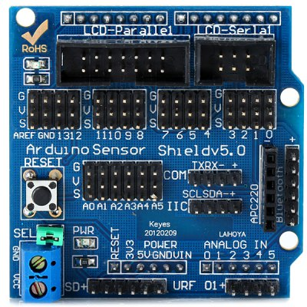
準備材料
找到9、10、11腳位S插入
黑G 紅V 綠S

Slide 41
準備材料
找到12腳位V插入
電源線

Slide 42
準備材料
按鈕插入pin6
黑 紅 綠
OUT VCC GND

Slide 43
準備材料
找到6腳位V插入
黑G 紅V 綠S

Slide 44
下課

